Slide 1
제 9 장 트랜잭션
단위적 처리
트랜잭션의 정의
동시성 제어
복구
오라클에서의 트랜잭션

Slide 2
트랜잭션(transaction)이란?
일반 응용 프로그램의 구성
명령어들의 집합(함수나 클래스 단위로 구성)
데이터베이스 응용 프로그램의 구성
업무처리에 관련된 세부 프로그램 단위
세부 프로그램들은 데이터베이스에 대한 연산(검색/삽입/삭제/수정)으로 구성
예를 들어 은행에서 계좌이체, 대출, 예금, 출금 등의 업무
트랜잭션
논리적인 작업 단위를 구성하는 연산들의 집합
실행 중 멈추거나 중단되지 않는 최소 작업 단위
데이터베이스 응용 프로그램은 트랜잭션의 집합
@Transactional

Slide 3
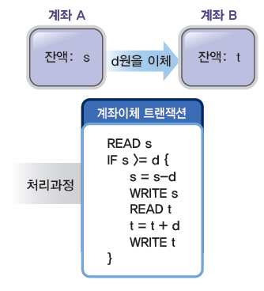
계좌이체의 예
계좌 A 에서 계좌 B로 d원을 이체하는 업무
계좌 A의 잔액(s) 확인
잔액이 이체금(d) 보다 많은지 확인
계좌 A의 잔액에서 인출할 금액을
뺀 나머지 금액 저장
계좌 B의 잔액을 읽음
이체된 금액을 더한 금액을
계좌 B의 잔액으로 저장
이체 업무가 중간에 멈춘다면?
계좌에 잘못된 정보가 저장
정의된 모든 연산을 완벽하게 실행하든지 아니면 모두 실행하지 않고 처음의 상태로 남아있어야 함(all or nothing)

Slide 4
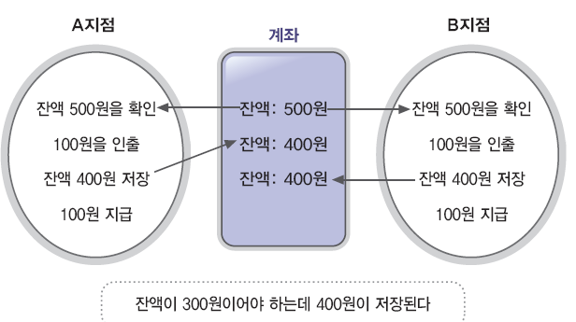
인출 업무가 동시에 진행될 경우
다중 사용자 환경에서 하나의 트랜잭션이 동시에 실행되는
다른 트랜잭션에 의해 영향을 받음

Slide 5
트랜잭션의 필요성
지금까지 예를 든 상황과 같이 원하지 않는 결과가 발생하지 않도록 사전에 방지
대부분의 DBMS들은 이러한 상황을 방지하기 위한 기능을 갖춤
데이터베이스 개발자는 작업 단위들을 트랜잭션으로 적절히 정의해야 함
즉, 트랜잭션을 정의하는 것은 전적으로 개발자의 의무
정의된 트랜잭션들에 대해서 위와 같은 문제가 발생하지 못하게 방지하는 것은 DBMS의 몫

Slide 6
트랜잭션이 지켜야할 조건
ACID 특성(ACID property)
원자성(Atomicity)
트랜잭션은 중간에 멈출 수 없다.
일관성(Consistency)
트랜잭션 실행 전후 데이터베이스 내용이 일관되어야 한다.
고립성(Isolation)
트랜잭션이 실행하는 과정에서 갱신한 데이터는 트랜잭션이 완료될 때 까지 다른 트랜잭션이 참조할 수 없다
지속성(Durability)
트랜잭션이 성공적으로 완료되면 그 트랜잭션이 갱신한 데이터베이스의 내용은 영구적으로 저장되어야 한다.

Slide 7
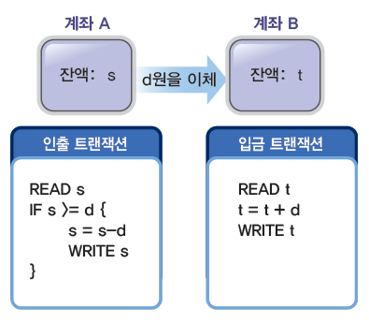
원자성
트랜잭션은 성공하거나 실패하거나 둘 중의 하나
(A, B 모두 잔액이 400원이고 100원을 이체한다고 가정)
트랜잭션이 성공적으로 실행되는 경우
A계좌의 잔액 : 300원
B계좌의 잔액 : 500원
트랜잭션이 실패하는 경우
A계좌의 잔액 : 400원
B계좌의 잔액 : 400원
원래의 상태로 되돌려 놓아야 함

Slide 8
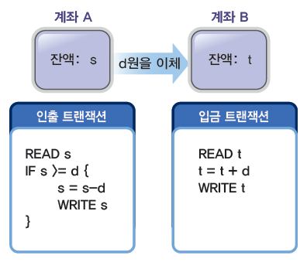
일관성
트랜잭션의 완료 후에도 데이터베이스가 일관된 상태로 유지
예) 계좌이체 과정에서의 데이터베이스 일관성
계좌이체 전후 두 계좌의 잔액의 합은 일정
일관성 여부는 사용자가 판단하고 정의해야 함
일관성이 유지되도록 트랜잭션을 정의하는 것은 데이터베이스 개발자의 책임
계좌이체를 인출, 입금 트랜잭션으로 각각 분리할 경우
인출 트랜잭션 종료 후 두 계좌 잔액의 합이 달라짐
=> 일관성이 깨짐

Slide 9
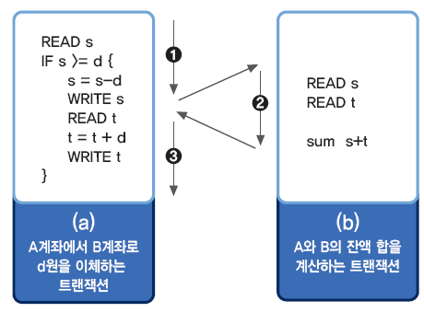
고립성
트랜잭션이 실행하는 도중에 변경한 데이터는 이 트랜잭션이 완료될 때까지 다른 트랜잭션이 참조하지 못하게 하는 특성
A계좌 잔액에 대해
고립성이 위배됨
s+t의 값이 잘못 계산됨

Slide 10
고립성
고립성을 해결하려면?
각 트랜잭션을 순차적으로 실행
다중 프로그래밍(multiprogramming) 환경에서 트랜잭션들을 순차적으로 실행하는 것은 성능 면에서 많은 문제가 발생
따라서, 트랜잭션을 동시에 실행하면서 상호간에 간섭이 일어나지 않도록 하는 기법이 필요함
고립성이 만족되는지 확인하려면?
동시에 실행하는 트랜잭션들의 실행 결과가 순차적으로 실행된 결과와 동일한지를 확인

Slide 11
지속성
트랜잭션 완료 후 그 결과가 영구적으로 보존되어야 함
트랜잭션이 완료되면?
주기억장치가 아닌 디스크와 같은 보조기억장치에 저장
또는 시스템 장애가 회복되고 난 후에 어떠한 형태로든지 그 데이터를 복구할 수 있어야 함

Slide 12
트랜잭션의 상태
상태 종류 | 설명
동작 (active) | 트랜잭션이 시작되고 연산들이 정상적으로 실행 중인 상태
부분완료 (partially committed) | 트랜잭션에 정의된 모든 연산의 실행이 끝난 상태
완료 (committed) | 트랜잭션이 성공적으로 종료된 상태
실패 (failed) | 트랜잭션이 완료되지 못하고 더 이상 실행되지 못하는 상태
중단 (aborted) | 트랜잭션이 실패 한 후 실행되기 이전으로 복귀된 상태

Slide 13
트랜잭션의 상태 전이도
부분완료
완료
시작
동작
종료
복귀
rollback
실패
중단

Slide 14
동시성 제어(concurrency control)
사용자 수에 따른 DBMS의 구분
단일사용자 DBMS
다중사용자 DBMS
은행, 항공기 예약 등
동시성 제어
다중 사용자 DBMS에서 필요한 기법
하나의 트랜잭션이 완료되지 않은 상태에서 다른 트랜잭션 실행 가능
트랜잭션 간의 간섭이 발생하여 일관성이 깨지지 않도록 제어하는 기법

Slide 15
트랜잭션에서의 연산
read(x)
이름이 x인 데이터베이스 항목을 트랜잭션의 지역변수 x로 읽어 들인다.
예) SQL의 select 연산
write(x)
지역변수 x에 저장된 값을 데이터베이스 항목 x에 저장한다.
예) SQL의 update 연산
x는 테이블, 레코드, 필드 등 데이터베이스를 구성하는 임의의 구성 요소가 될 수 있음
단, write(x) 연산을 수행했을 때 그 결과가 디스크에 즉시 저장될 수도 있고 그렇지 않을 수도 있음
대부분 주기억장치에 buffer를 유지

Slide 16
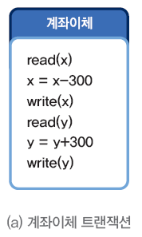
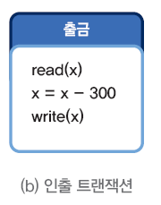
트랜잭션에서의 연산 예
x 계좌에서 300원 출금
x 계좌에서 y 계좌로 300원 이체
SQL로 이 연산들을 표현하려면?

Slide 17
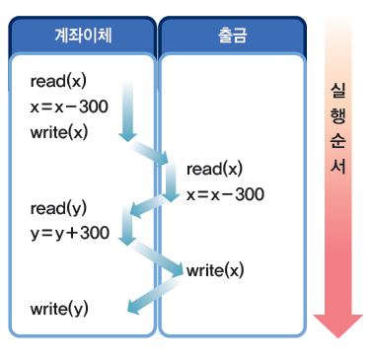
동시성 제어가 필요한 이유
트랜잭션 명령들 간의 끼어들기가 가능함
스케줄(schedule)
끼어들기 방식에 의해 실행되는 순서
스케줄은 전적으로 운영체제의 권한
사용자는 어떠한 스케줄로 트랜잭션들이 실행되는지 미리 예측하기가 거의 불가능
끼어들기 방식은 서로간의 간섭에 의해서 잘못된 데이터를 생성할 수 있음
끼어들기 방식에 의한 트랜잭션의 실행 예

Slide 18
끼어들기로 인한 문제
갱신 분실
연쇄 복귀
불일치 분석

Slide 19
갱신 분실(lost update)
T1에 의해 수행된 갱신(update)이 T2에 의해 사라짐
T1
T2
read(x)
x = x + 50
write(x)
read(x)
x = x * 2
write(x)
x의 초기값이 100일 경우 최종 x의 값은?

Slide 20
연쇄 복귀(cascading rollback)
T3가 복귀(rollback)하면 아무 문제 없는 T4도 복귀해야 함
T4가 이미 완료된 이후라면 복귀 불가능(지속성 위배)
연쇄복귀가 발생한 이유
완료되지 않는 트랜잭션의 쓰기 연산에 의해 갱신된 데이터를 다른 트랜잭션이 읽었기 때문
T3
T4
read(x)
x = x + 100
write(x)
write(y)
rollback
read(x)
x = x + 50
write(x)

Slide 21
불일치 분석(inconsistent analysis)
x, y의 초기값 50
T5가 완료된 후 T6가 실행될 경우
x, y는 각각 200
T6가 완료된 후 T5가 실행될 경우
x, y는 각각 150
끼어들기 경우
x : 200
y : 150
일관성이 위배됨
불일치 분석이란?
끼어들기로 의해 트랜잭션의 일관성이 유지되지 못하는 상황
T5
T6
read(x)
x = x + 50
write(x)
read(y)
y = y + 50
write(y)
read(x)
x = x * 2
write(x)
read(y)
y = y * 2
write(y)

Slide 22
끼어들기로 인한 문제점 해결
트랜잭션들을 순차적으로 실행(가장 단순한 방법)
끼어들기를 허용하지 않음
트랜잭션 T_{i}과 T_{j}가 있을 경우, T_{i}가 모두 수행된 후에 T_{j}를 수행하던지, 반대로 T_{j}가 완전히 수행된 다음에 T_{i}를 수행
끼어들기(병행수행)를 최대한 허용하면서 직렬 스케줄과 동일한 결과를 갖도록 실행 순서를 제어
직렬 가능한 스케줄
동시성 제어의 목표

Slide 23
직렬 스케줄(serial schedule)
각 트랜잭션의 연산들이 끼어들기 방식으로 실행되지 않고 순차적으로 실행되는 스케줄
T1
T2
read(x)
x = x + 50
write(x)
read(x)
x = x * 2
write(x)
T5
T6
read(x)
x = x + 50
write(x)
read(y)
y = y + 50
write(y)
read(x)
x = x * 2
write(x)
read(y)
y = y * 2
write(y)
T3
T4
read(x)
x = x + 100
write(x)
write(y)
rollback
read(x)
x = x + 50
write(x)

Slide 24
직렬 가능한 스케줄(serializable schedule)
직렬 가능한 스케줄이란?
직렬 스케줄과 실행 결과가 동일한 스케줄
직렬 가능한 스케줄인지 판단하는 방법
스케줄에 나타난 연산들의 순서를 전체적인 실행 결과에 영향을 미치지 않도록 교환
이 때 주어진 스케줄이 직렬 스케줄로 변환되면 직렬 가능한 스케줄임
트랜잭션 Ti의 연산 C1, 트랜잭션 Tj의 연산 C2
C1과 C2의 실행 순서를 바꿔 직렬 스케줄로 만들 수 있으면 직렬 가능 스케줄
실행 순서를 바꿀 수 있는 경우
C1과 C2가 서로 다른 데이터 항목에 대한 read, write연산 일 경우
같은 데이터 항목에 대한 read 연산일 경우

Slide 25
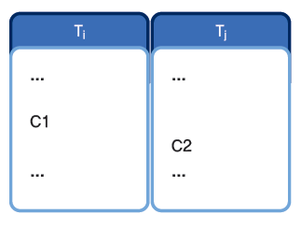
직렬 가능한 스케줄(serializable schedule)
C1과 C2의 실행 순서를 바꿀 수 있는 경우
C1과 C2가 서로 다른 데이터 항목에 대한 연산일 경우
교환 가능
C1과 C2가 같은 데이터 항목에 대한 연산일 경우
C1과 C2가 모두 read 연산일 경우는 교환 가능
C1과 C2에 하나라도 write 연산일 경우 교환이 불가능

Slide 26
직렬 스케줄로 변환
T7
T8
T7
T8
read(x)
write(x)
read(y)
write(y)
read(x)
write(x)
read(y)
write(y)
read(x)
write(x)
read(y)
write(y)
read(x)
write(x)
read(y)
write(y)
T7
T8
read(x)
write(x)
read(y)
write(y)
read(x)
write(x)
read(y)
write(y)

Slide 27
직렬 가능한 스케줄이 아닌 예
T9
T10
read(x)
write(x)
read(x)
write(x)
동일한 데이터 항목에 대한 연산이므로
순서를 바꿀 수 없음
여러 트랜젝션에서
동일 데이터에 대한 수정이 요구될 시
그 실행 순서는 순차적이어야 한다.

Slide 28
직렬 가능한 스케줄이 되도록 하는 방법
잠금(locking)
트랜잭션의 실행 순서를 강제로 제어
타임스탬프(timestamp)
최대한 병행 수행을 보장
직렬 가능한 스케줄에 위배될 가능성이 있으면 실행 취소
대부분의 DBMS에서는 잠금 기법 사용

Slide 29
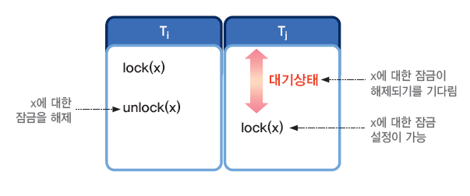
잠금(locking)
잠금의 정의
하나의 트랜잭션이 수행하는 동안 특정 데이터 항목에 대해 다른 트랜잭션이 동시에 접근하지 못하도록 방지
잠금이 걸린 데이터는 잠금을 실행한 트랜잭션만 독점적으로 접근
잠금에 사용되는 연산
lock, unlock

Slide 30
잠금의 종류
공유잠금(shared lock : S-lock)
트랜잭션 T가 데이터 항목 x에 대해 S-lock을 걸면 T는 read(x)연산은 가능하지만 write(x) 연산은 불가
하나의 데이터 항목에 대해 여러 개의 공유잠금 가능
배타잠금(exclusive lock : X-lock)
트랜잭션 T가 데이터항목 x에 대해 X-lock을 걸면 T는 read(x), write(x) 연산 모두 가능
하나의 데이터 항목에 대해서는 하나의 배타잠금만 가능
하나의 데이터에 대해 동시에 여러 개의 배타잠금은 불가능

Slide 31
동시 잠금 가능 여부
T11
 | S-lock | X-lock
S-lock | True | False
X-lock | False | False
S-lock(x)
read(x)
unlock(x)
X-lock(y)
read(y)
y=y+x
write(y)
unlock(y)
잠금 설정 규칙
read(x) 실행을 위해서는 S-lock(x), X-lock(x) 중 하나 실행
write(x) 실행을 위해서는 X-lock(x) 실행
연산 종료 후에는 unlock(x) 실행
S-lock(x), X-lock(x) 실행 후에만 unlock(x) 실행 가능

Slide 32
잠금의 한계
단순한 잠금 연산만으로 직렬 가능한 스케줄을 보장하는 것은 아님
T12
X-lock(x) read(x) x = x+50 write(x) unlock(x) X-lock (y) read (y) y = y+50 write (y) unlock(y)
T13
X-lock (x) read(x) x = x*2 write(x) unlock(x) X-lock(y) read(y) y = y*2 write(y) unlock(y)
잠금이 설정된 예

Slide 33
T12 | T13
X-lock(x) read(x) x = x+50 write(x) unlock(x)
 | X-lock (x) read(x) x = x*2 write(x) unlock(x) X-lock(y) read(y) y = y*2 write(y) unlock(y)
X-lock(y) read (y) y = y+50 write (y) unlock(y)
T12 | T13
 | X-lock(x) read(x) x = x*2 write(x) unlock(x)
X-lock(x) read(x) x = x+50 write(x) unlock(x) X-lock(y) read (y) y = y+50 write (y) unlock(y)
 | X-lock(y) read(y) y = y*2 write(y) unlock(y)
T12 | T13
X-lock(x) read(x) x = x+50 write(x) unlock(x)
X-lock(x) read(x) x = x*2 write(x) unlock(x) | X-lock(y) read(y) y = y*2 write(y) unlock(y)
 | X-lock(y) read(y) y = y+50 write (y) unlock(y)
직렬 가능하지 않은 스케줄
직렬 스케줄

Slide 34
잠금의 한계
교착상태(deadlock) 발생 가능
T14 |  | T15
X-lock(x) read(x) x = x+50 write(x) X-lock(y) read (y) y = y+50 write (y) unlock(x) unlock(y) |  | S-lock(y) read(y) S-lock(x) read(x) unlock(x) unlock(y)

Slide 35
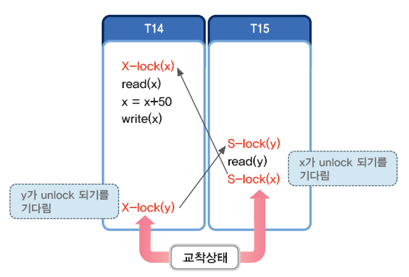

Slide 36
2단계 잠금 규약
2-Phase Locking protocol : 2PL
잠금을 두 단계로 나눠 수행
확장단계(growing phase)
트랜잭션이 lock 연산은 수행할 수 있으나 unlock 연산은 수행할 수 없는 단계
축소단계(shrinking phase)
트랜잭션이 unlock 연산은 수행할 수 있으나 lock 연산은 수행할 수 없는 단계
트랜잭션은 확장단계로 시작하여 축소단계로 끝난다.

Slide 37
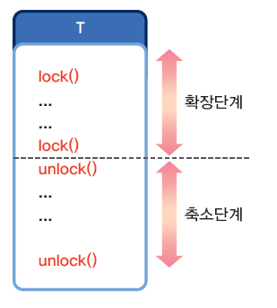

Slide 38
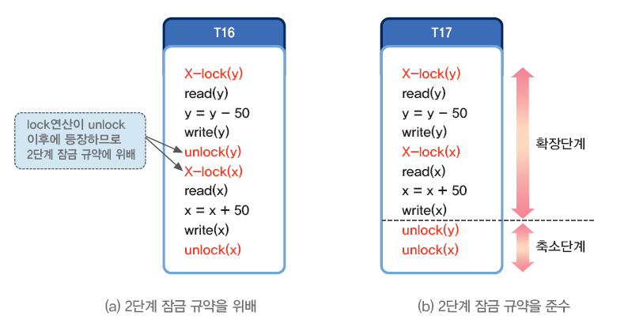
2PL 적용 예

Slide 39
2PL과 직렬 가능한 스케줄
2PL을 준수하면 항상 직렬 가능한 스케줄이 됨
모든 직렬 가능한 스케줄들이 2PL을 준수 하는 것은 아님
2PL은 직렬 가능한 스케줄의 충분조건

Slide 40
T18 | T19
X-lock(x) read(x) x = x+50 write(x) X-lock (y) unlock (x)
 | X-lock (x) read(x) x = x*2 write (x)
read (y) y = y+50 write (y) unlock (y)
 | X-lock (y) unlock (x) read (y) y = y*2 write (y) unlock (y)
2PL을 준수한 직렬 가능한
스케줄

Slide 41
T20
T21
T20
T21
X-lock(x)
read(x)
x = x + 50
write(x)
X-lock(y)
unlock(x)
read(x)
y = y +50
write(y)
unlock(y)
X-lock(x)
read(x)
x = x * 2
write(x)
unlock(x)
X-lock(y)
read(y)
y = y * 2
write(y)
unlock(y)
X-lock(x)
read(x)
x = x + 50
write(x)
X-lock(y)
unlock(x)
read(x)
y = y +50
write(y)
unlock(y)
X-lock(x)
read(x)
x = x * 2
write(x)
unlock(x)
X-lock(y)
read(y)
y = y * 2
write(y)
unlock(y)
직렬 가능한 스케줄
직렬 가능하지 않은 스케줄
2단계 잠금 규약을 준수하지 않은 트랜잭션의 스케줄

Slide 42
2PL의 한계
교착상태 방지 불가능
교착상태 방지를 위한 다른 방법 사용
교착상태 회피(deadlock avoidance)
교착상태 탐지(deadlock detection)
T14
T15
X-lock(x)
read(x)
x = x + 50
write(x)
X-lock(y)
read(y)
y = y +50
write(y)
unlock(x)
unlock(y)
S-lock(y)
read(y)
S-lock(x)
read(x)
unlock(x)
unlock(y)
교착상태 발생의 예

Slide 43
2PL의 한계
연쇄복귀문제가 발생할 수 있음
해결 방안 : 엄격한(strict) 2PL 적용
모든 X-lock에 대한 unlock 연산은 트랜잭션 완료 후 실행
완료되지 않은 트랜잭션에 의해 갱신된 데이터를 다른 트랜잭션이 읽거나 쓸 가능성이 원천적으로 봉쇄
T3
T4
X-lock(x)
X-lock(y)
read(x)
x = x + 100
write(x)
unlock(x)
write(y)
unlock(y)
rollback
X-lock(x)
read(x)
x = x + 50
write(x)
unlock(x)
2PL을 준수하나
연쇄복귀가 발생

Slide 44
잠금 단위(locking granularity)
잠금의 대상이 되는 데이터 객체의 크기
잠금 단위의 예
필드, 레코드, 디스크 블록, 테이블, 데이터베이스
잠금단위 크면
동시성 수준이 낮아짐
트랜잭션 제어가 간단해짐
잠금단위 작으면
동시성 수준 높아짐
트랜잭션 제어가 복잡해짐
잠금 단위를 여러 단계로 정해놓고 필요에 따라 혼용하여 사용

Slide 45
장애(failure) 와 복구(recovery)
데이터베이스에서의 장애 종류
트랜잭션 장애
트랜잭션 내의 논리적 오류나 잘못된 입력 데이터, 또는 시스템 내의 자원 부족으로 인한 트랜잭션 중단
시스템 장애
정전이나 하드웨어 결함으로 시스템 작동이 중단
미디어 장애
디스크와 같은 저장장치의 일부 또는 전체가 손상
복구
데이터베이스를 장애 발생 이전의 일관된 상태로 복원
복구의 기본 원리는 데이터 중복(redundancy)
예를 들어 backup이나 mirroring

Slide 46
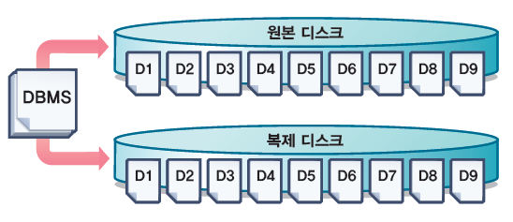
미디어 장애에 대한 대처
백업(backup) 파일
DVD나 자기 테이프와 같은 저장장치를 이용
Mirroring
하나의 데이터베이스를 서로 다른 디스크에 복제
하나가 문제가 발생하면 복제 디스크로 계속 운용 가능

Slide 47
트랜잭션 장애나 시스템 장애의 대처
그림 9-1의 계좌이체에 대한 예
트랜잭션이 완료되지 못하고 장애발생시, 재가동 되었을 때 갱신된 내용이 복구되어야 함
복구가 가능하려면?
데이터베이스에 어떠한 순서로 갱신이 이루어졌는가를 나타내는 정보가 기록되어있어야 함
로그(log)라고 함
로그는 비휘발성 저장장치에 보관
로그(log)
트랜잭션이나 시스템 장애에 대비한 데이터베이스 갱신 이력(history) 저장

Slide 48
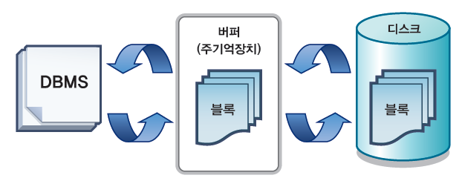
데이터베이스 입출력 방식에 대한 가정
블록단위로 입출력
버퍼를 이용한 디스크 입출력

Slide 49
로그의 구성 요소
로그 : 데이터베이스의 모든 갱신에 대한 기록 저장
장애가 발생하면 이 기록을 보고 이전상태로 복귀가 가능
로그의 구성 요소
트랜잭션의 시작 <T start>
트랜잭션의 완료 <T commit>
트랜잭션의 중단 <T abort>
데이터 항목에 대한 갱신 <T, x, v1, v2>
변경될 값
원래 값
데이터 항목 이름

Slide 50
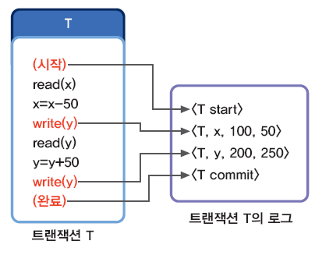
로그의 예

Slide 51
로그의 예
두 개 이상의 트랜잭션이 동시에 실행될 경우
T18 | T19
X-lock(x) read(x) x = x+50 write(x) X-lock (y) unlock (x)
 | X-lock (x) read(x) x = x*2 write (x)
read (y) y = y+50 write (y) unlock (y)
 | X-lock (y) unlock (x) read (y) y = y*2 write (y) unlock (y)
<T18 start> <T18, x, 100, 150> <T19 start> <T19, x, 150, 300> <T18, y, 200, 250> <T18 commit> <T19, y, 250, 500> <T19 commit>
x와 y의 초기값이
각각 100, 200이라면
로그기록

Slide 52
로그 우선 기록 규약
write-ahead logging protocol
로그 레코드를 기록할 때 트랜잭션이 갱신한 데이터 항목을 기록하기 전에 로그 레코드를 먼저 기록해야 함
데이터베이스에 이미 기록된 변경내용을 취소하려면 로그 레코드에 그 기록이 남아있어야 하기 때문
이미 완료된 트랜잭션에 대해서 데이터베이스의 갱신 내용을 디스크에 반영할 때도 유용하게 사용됨
완료된 트랜잭션의 변경이 주기억장치의 버퍼에만 기록되어 있다면?
재가동 후 로그를 이용하여 실제 데이타베이스에 갱신 기록을 반영할 수 있음

Slide 53
로그를 이용한 복구 기법
복구에 사용되는 기본 연산
UNDO : 갱신된 값을 이전 상태로 되돌림
REDO : 갱신을 재실행 함
로그를 이용한 복구 기법
지연 갱신(deferred database modification)을 기반으로 한 복구
즉시 갱신(immediate database modification)을 기반으로 한 복구

Slide 54
지연 갱신을 기반으로 한 복구 기법
지연 갱신
트랜잭션의 수행이 성공적으로 끝난 후(완료 후) 갱신 내용을 디스크에 반영
완료 전에는 주기억 장치의 버퍼에만 기록을 저장
트랜잭션 실행 과정
트랜잭션 T가 시작되면 로그에 <T start>를 기록
T가 데이터 항목 x에 쓰기 연산을 수행하면 로그에 기록하고 메모리 버퍼에 변경된 x 저장
최종적으로 T가 모든 연산에 대한 실행을 마치면 T는 부분 완료 상태가 되고 로그에 <T commit>를 기록
<T commit>이 로그에 기록되면 T는 완료 상태가 되어 종료
이후 적정한 시기에 버퍼에 저장된 x를 디스크에 저장

Slide 55
TIP: 트랜잭션의 완료의 의미
트랜잭션이 완료되었다는 것은 디스크에 저장된 로그에 <T commit>이 기록되었다는 것을 의미함
이후의 시스템 장애에 대해서도 이 기록만으로 트랜잭션이 완료되었다는 것을 알 수 있음
장애 후에 로그에 기록된 레코드를 이용하여 갱신 내용들을 복구 가능
즉, 이 레코드가 로그에 기록이 되지 않으면 트랜잭션 T가 완료된 것인지 아니면 실행 도중에 중단된 것인지 알 수 없음

Slide 56
지연 갱신을 기반으로 한 복구 기법
UNDO 연산 불필요, REDO 연산 필요
데이터 갱신에 의한 로그 레코드 형식
<T, x, v2> (v2 : 갱신 이후의 값)
복구 과정
로그 파일의 처음부터 기록을 순차적으로 검색
로그에 저장된 트랜잭션 T의 로그 레코드에서 <T commit>이 저장되었으면 갱신 기록에 대해 REDO 수행
<T commit>이 없는 나머지 트랜잭션에 대한 로그 레코드는 무시
지연 갱신을 기반으로 한 복구 알고리즘은 UNDO 연산이 필요 없으므로 NO-UNDO/REDO 알고리즘이라고 함

Slide 57
예제 – 로그 생성
T22
T23
x = 20
write(x)
read(x)
x = x – 20
write(x)
read(y)
y = y + 20
write(y)
<T22 start>
<T22 x, 20>
<T22 commit>
<T23 start>
<T23, x, 0>
<T23, y, 220>
<T23 commit>
<T22 start>
<T22 x, 20>
<T22 commit>
<T23 start>
<T23, x, 0>
성공적으로 완료된 경우의 로그
T23이 실패한 경우의 로그

Slide 58
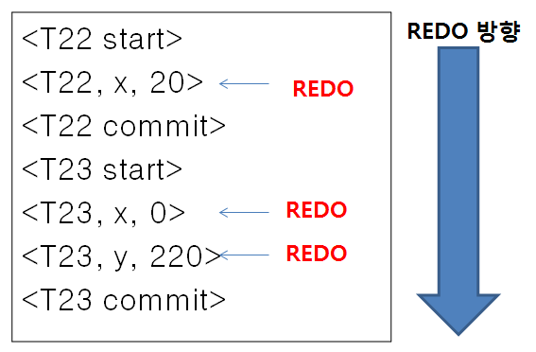
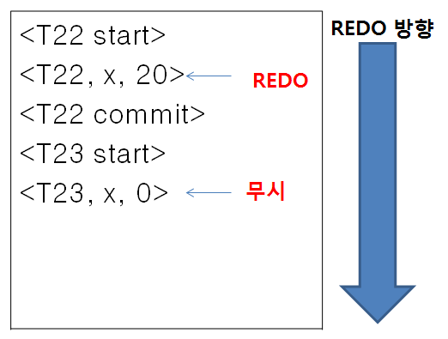
예제 – 복구 과정
T22
T23
x = 20
write(x)
read(x)
x = x – 20
write(x)
read(y)
y = y + 20
write(y)
성공적으로 완료된 경우의 복구
T23이 실패한 경우의 복구

Slide 59
즉시 갱신을 기반으로 하는 복구 기법
즉시 갱신
버퍼에서 갱신된 데이터들을 트랜잭션 실행 도중(완료되기 전)에 디스크에 저장 가능
데이터 갱신에 의한 로그 레코드 형식
<T, x, v1, v2>
복구 과정
로그 파일이 기록된 마지막부터 반대방향으로 순차적으로 검색
로그에 저장된 각 트랜잭션 T의 로그 레코드에 대해서 <T start>가 있으나 <T commit>이 없으면 UNDO 연산 수행
로그 파일에 처음에 도달했으면 반대방향으로 순차적으로 검색
로그에 저장된 각 트랜잭션의 로그에 대해 <T commit>이 저장되었으면 REDO 연산 수행
즉시 갱신을 기반으로 한 복구 알고리즘을 UNDO/REDO 알고리즘이라고 함

Slide 60
예제 – 로그 생성
T22
T23
x = 20
write(x)
read(x)
x = x – 20
write(x)
read(y)
y = y + 20
write(y)
<T22 start>
<T22 x, 100, 20>
<T22 commit>
<T23 start>
<T23, x, 20, 0>
<T23, y, 200, 220>
<T23 commit>
<T22 start>
<T22 x, 100, 20>
<T22 commit>
<T23 start>
<T23, x, 20, 0>
성공적으로 완료된 경우의 로그
T23이 실패한 경우의 로그

Slide 61
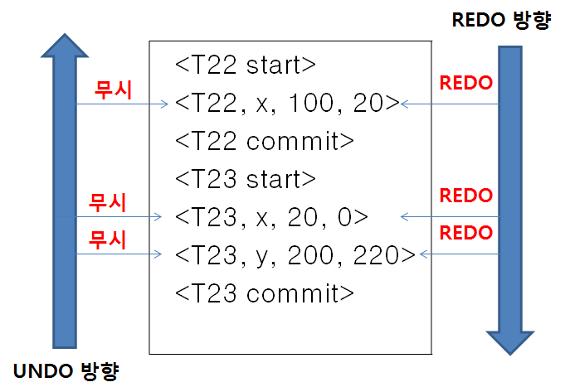
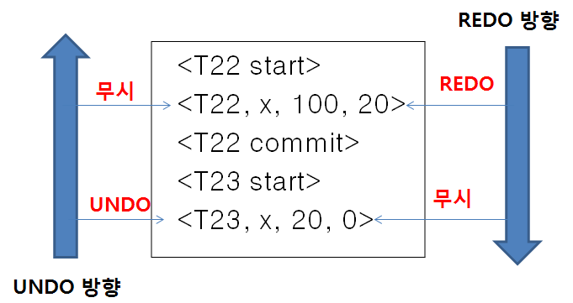
예제 – 복구 과정
T22
T23
x = 20
write(x)
read(x)
x = x – 20
write(x)
read(y)
y = y + 20
write(y)
성공적으로 완료된 경우의 복구
T23이 실패한 경우의 복구

Slide 62
검사점을 이용한 복구
로그의 크기가 커질 수록 복구 부담 증가
특히, 불필요한 REDO 연산이 다량 발생함
검사점(checkpoint)
주기적으로 버퍼의 갱신 기록을 디스크에 기록
현재까지 로그에 기록된 내용과 디스크에 저장된 데이터베이스의 내용을 일치시키는 과정
검사점 이전 로그에 대해서는 REDO, UNDO 불필요
검사점 작업(즉시 갱신만을 가정)
모든 트랜잭션의 실행 중단
갱신된 모든 버퍼의 내용을 디스크로 출력
로그에 <checkpoint> 레코드 저장
중단된 트랜잭션들을 다시 실행

Slide 63
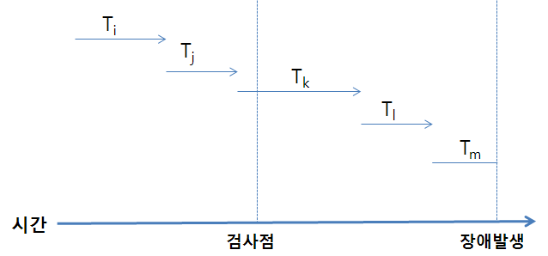
검사점 복구 기법
복구과정
검사점까지 역순으로 진행하면서 완료되지 않은 트랜잭션에 대해서 UNDO를 실행(T_{m})
검사점 이후에 완료된 트랜잭션에 대해서는 반대 방향으로 REDO를 실행(T_{k}와 T_{l})
T_{i}와 T_{j} 는 무시

Slide 64
검사점 복구 예
T24
read(x) x = x + 10 write(x)
T25
read(y) y = y + 10 write(y) read(z) z = z + 10 write(z)
T26
read(x) x = x + 10 write(x) read(z) z = z + 10 write(z)
T27
read(y) y = y + 10 write(y) read(x) x = x + 10 write(x)

Slide 65
검사점 복구 예
T24부터 T27까지의 트랜잭션들이 순차적으로 실행
초기의 x, y, z는 모두 10이라고 가정
T25의 실행도중 write(y) 연산 직후에 검사점에 도달
T25의 실행이 멈추고 지금까지 갱신된 내용이 디스크에 저장
검사점이 완료된 후 디스크의 x, y, z 값은 각각 20, 20, 10

Slide 66
검사점 복구 예
T27의 실행 도중에 장애가 발생했다고 가정할 경우
<T24 start> <T24, x, 10, 20> <T24 commit> <T25 start> <T25, y, 10, 20> <checkpoint> <T25, z, 10, 20> <T25 commit> <T26 start> <T26, x, 20, 30> <T26, z, 20, 30> <T26 commit> <T27 start> <T27, y, 20, 30> [시스템 장애발생]
복구 과정
가장 최근의 <checkpoint> 를 찾음
T24는 무시
T27는 UNDO
T25와 T26은 REDO
복구가 최종 완료되면 x, y, z에는 각각 30, 20, 30의 값이 저장
로그

Slide 67
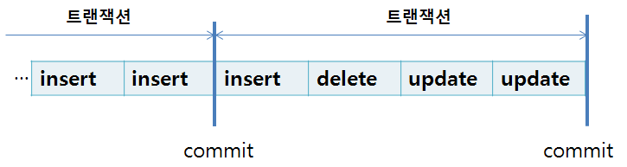
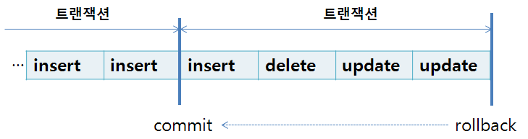
오라클에서의 트랜잭션
트랜잭션의 완료와 복귀
DDL, DCL의 경우
자동 완료(auto commit)
DDL, DCL이 성공적으로 실행된 경우 복구 불가능
DML : commit, rollback 명령 사용
commit : 트랜잭션 종료
rollback : 가장 최근 commit 시점까지 복구

Slide 68
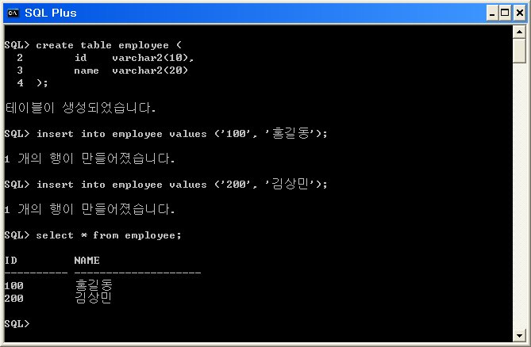
오라클 예제
테이블 생성하기

Slide 69
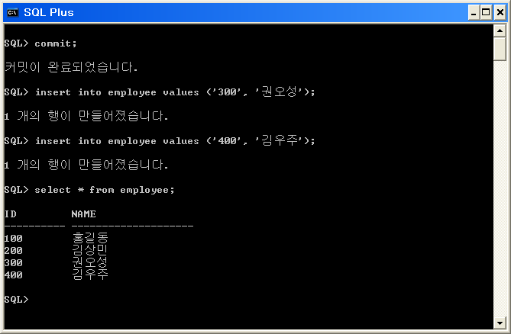
오라클 예제
commit 명령 실행하고 레코드 삽입하기

Slide 70
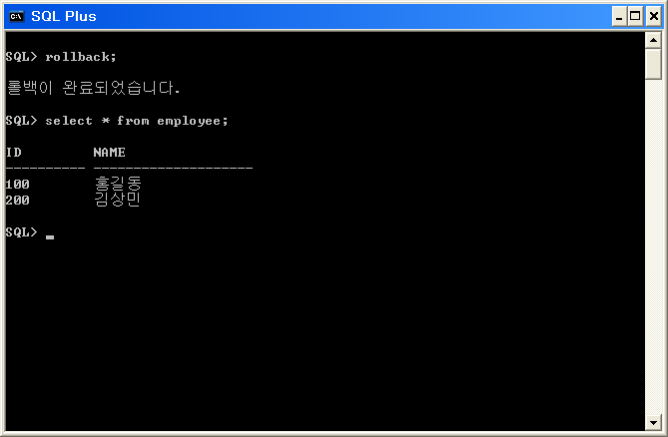
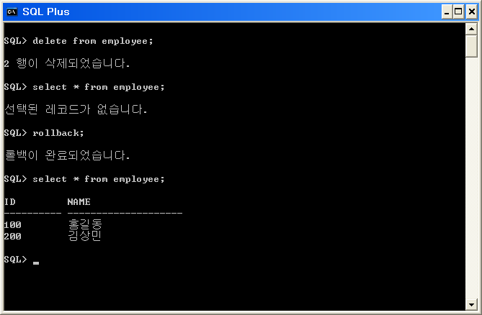
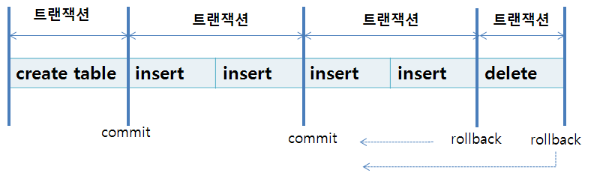
오라클 예제
rollback 명령 실행하기

Slide 71
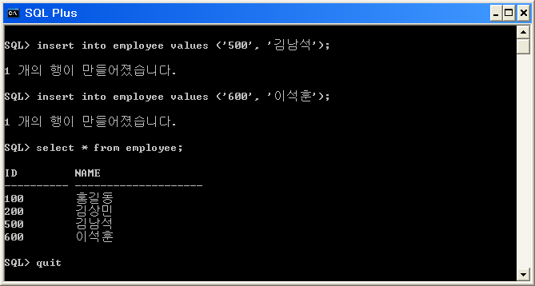
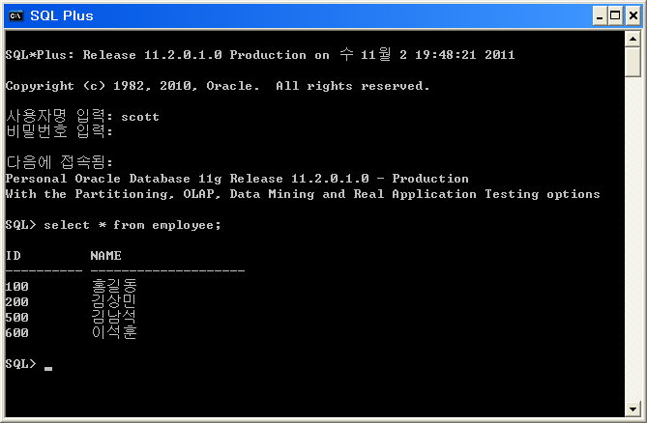
자동 완료와 자동 복귀
자동 완료
commit 을 실행하지 않더라도 정상적으로 종료되면 트랜잭션도 자동으로 완료
DDL, DCL들은 항상 자동 완료
자동 복귀
비정상적으로 종료되면 트랜잭션은 자동으로 복귀

Slide 72
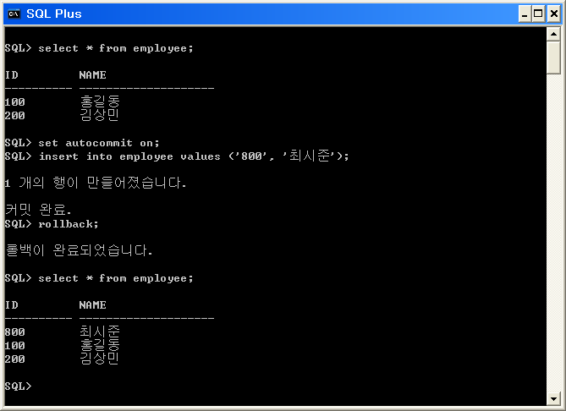
set autocommit on
DML에서도 ‘set autocommit on’ 명령을 실행하면 자동 완료됨

Slide 73
오라클에서 자동 완료되는 경우
SQL*Plus가 정상적으로 종료하는 경우
DDL, DCL 명령을 실행하는 경우
‘set autocommit on’ 명령을 실행하면 개별 DML 명령들도 자동 완료

Slide 74
저장점(savepoint)
트랜잭션을 여러 개로 분할하여 일부만을 복귀시키고자 할 때 사용
저장점 지정
savepoint <라벨>
지정된 저장점으로 복귀
rollback to <라벨>

Slide 75
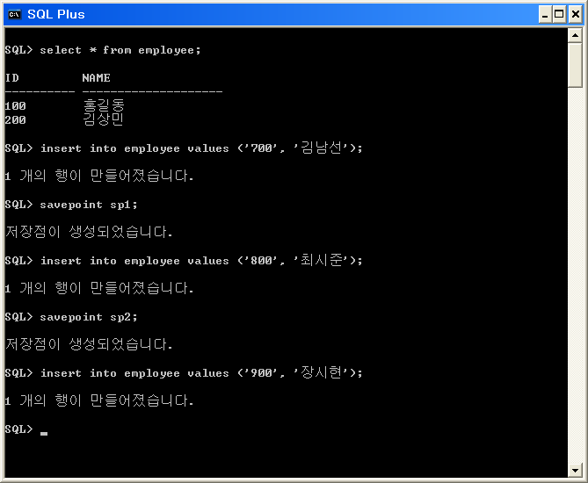
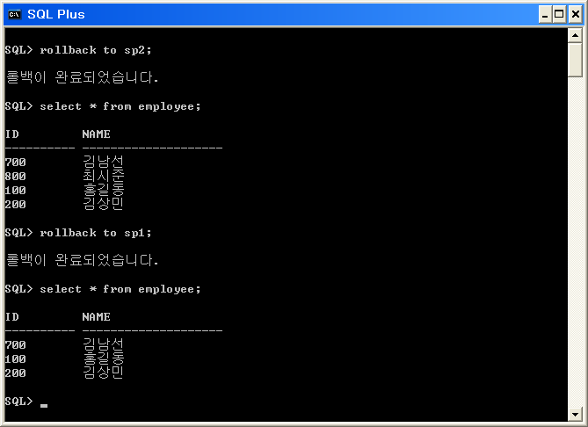
저장점 활용 예
설정된 저장점으로의 복귀
저장점 설정

Slide 76
Optimistic Locking
A1->A9
A1->B1
A1
A2
A3
A9
A2
A3
B1
A2
A3
A1

Slide 77
Optimistic Locking 해결책
ID | 업무2 |  | 업무4컬럼 | 변경번호
 | a |  |  | 1
ID | 업무2 |  | 업무4컬럼 | 변경번호
231 | b |  |  | 2
Select * from T where id = 231
Select * from T where id = 231
Update T set ~~ ~, 변경번호 = 변경번호 + 1 where id = 231 and 변경번호는 <= 1
Update T set ~~ ~, 변경번호 = 변경번호 + 1 where id = 231 and 변경번호는 <= 1
Select * from T where id = 231
Update T set ~~ ~, 변경번호 = 변경번호 + 1 where id = 231 and 변경번호는 <= 2

